Slide 1



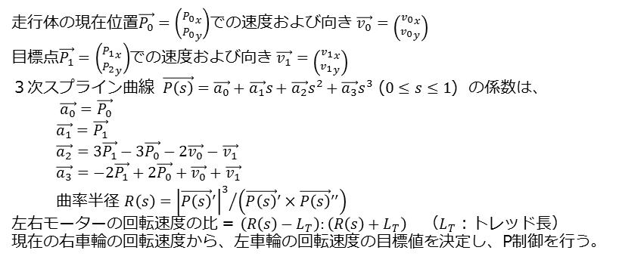





座標列指定による移動
走行体の現在位置$\vec{P_{0}}=\left({{P_{0}}_{x} \atop {P_{0}}_{y}}\right)$での速度および向き$\vec{v_{0}}=\left({{v_{0}}_{x} \atop {v_{0}}_{y}}\right)$
目標点$\vec{P_{1}}=\left({{P_{1}}_{x} \atop {P_{2}}_{y}}\right)$での速度および向き $\vec{v_{1}}=\left({{v_{1}}_{x} \atop {v_{1}}_{y}}\right)$
３次スプライン曲線 $\vec{P\left(s\right)}=\vec{a_{0}}+\vec{a_{1}}s+\vec{a_{2}}s^{2}+\vec{a_{3}}s^{3}$ ($0≤s≤1$) の係数は、
$\vec{a_{0}}=\vec{P_{0}}$
$\vec{a_{1}}=\vec{P_{1}}$
$$\vec{a_{2}}=3\vec{P_{1}}−3\vec{P_{0}}−2\vec{v_{0}}−\vec{v_{1}}$$
$$\vec{a_{3}}=−2\vec{P_{1}}+2\vec{P_{0}}+\vec{v_{0}}+\vec{v_{1}}$$
曲率半径 $R\left(s\right)={{\left|{\vec{P\left(s\right)}}^{′}\right|}^{3}}/{\left({\vec{P\left(s\right)}}^{′}×{\vec{P\left(s\right)}}^{′′}\right)}$
左右モーターの回転速度の比 = $\left(R\left(s\right)−L_{T}\right):\left(R\left(s\right)+L_{T}\right)$ （$L_{T}$：トレッド長）
現在の右車輪の回転速度から、左車輪の回転速度の目標値を決定し、P制御を行う。
$$\vec{v_{0}}$$
$$\vec{P_{0}}$$
$$\vec{P\left(s\right)}$$
$$L_{T}$$
$$R\left(s\right)$$
$$L_{T}$$
右車輪
左車輪
$$\vec{v_{1}}$$
走行体中心
$$\vec{P_{1}}$$

